Slide 1
A Expansão da Igreja
Eldon Junior

Slide 2
Texto Áureo
" Mas os que andavam dispersos iam por toda parte anunciando a palavra. E, descendo Filipe à cidade de Samaria, lhes pregava a Cristo". (At 8.4,5)

Slide 3
INTRODUÇÃO
A Igreja nasceu em Jerusalém, mas não ficou restrita a ela. A perseguição foi o instrumento usado por Deus para espalhar o Evangelho (At 8:1).
A dispersão não foi sinal de derrota, mas de expansão.
Orígenes (séc. III): “Deus, em sua providência, permitiu que a perseguição se tornasse a causa da propagação da fé.”

Slide 4
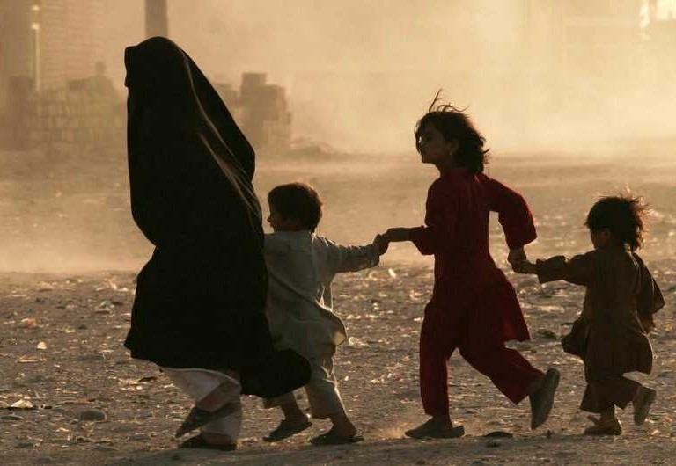
Situações de dificuldade onde a Igreja cresceu:
Perseguição romana → multiplicação das comunidades cristãs.
Reforma Protestante → perseguição gerou fortalecimento da fé.
Avanço pentecostal no Brasil → perseguição denominacional inicial, mas crescimento exponencial.

Slide 5
TÓPICO I – A IGREJA DIANTE DA PERSEGUIÇÃO

Slide 6

1. Embora Perseguida, não fragmentada
A perseguição obrigou os cristãos a fugirem de Jerusalém para Samaria e Judeia (At 8:1).
Por que Samaria e Judeia? Porque cumpria a ordem de Atos 1:8: “...e sereis minhas testemunhas em Jerusalém, Judeia, Samaria...”

Slide 7

1. Embora Perseguida, não fragmentada
Meios usados na perseguição: prisões (At 8:3), espancamentos (At 5:40), ameaças (At 4:17).
Unidade e Força da Igreja:
Mesmo dispersa, mantinha comunhão, oração e ensino (At 2:42).
João Crisóstomo: “Nada é mais forte que a Igreja; ainda que os céus e a terra passem, ela nunca cairá.”

Slide 8
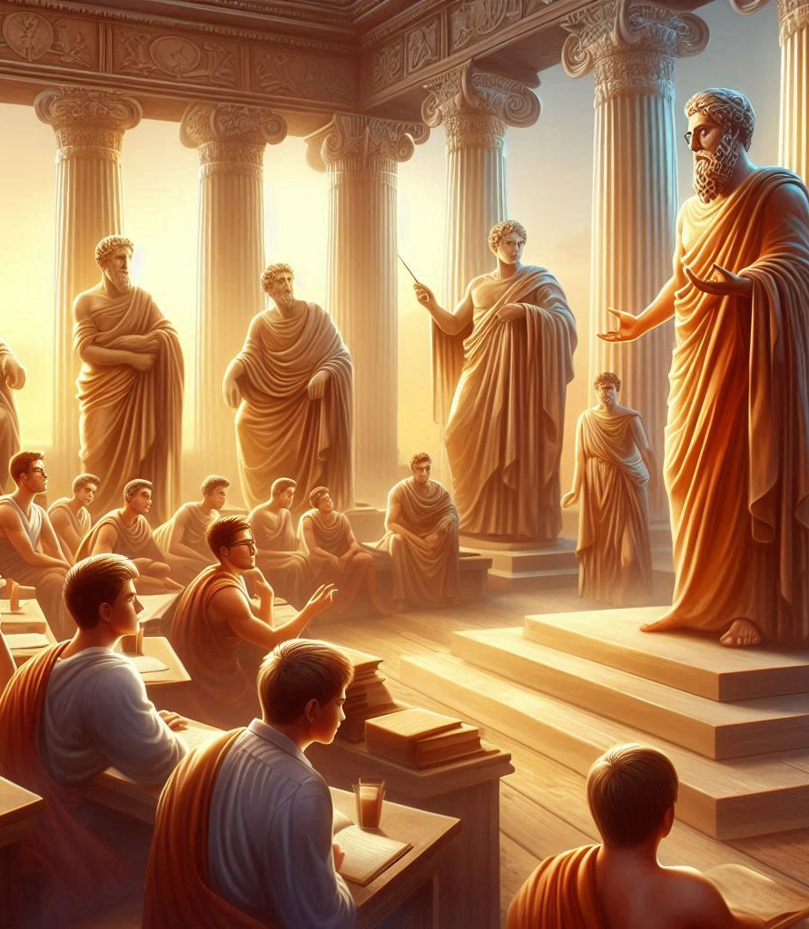
2. A Igreja em Luto
Judeus aramaicos: tradicionalistas, apegados ao templo.
Judeus helenistas: mais abertos, influenciados pela cultura grega.
O conflito cultural levou à perseguição contra Estêvão, acusado de “blasfêmia” contra o templo e a lei (At 6:13).

Slide 9
2. A Igreja em Luto
Por que mataram Estêvão? Porque sua pregação confrontava estruturas religiosas e denunciava hipocrisia.
O choro dos judeus piedosos (At 8:2): genuíno, de luto e respeito.
O choro das carpideiras (Mt 9:23): profissional, vazio, sem esperança.
O luto da Igreja tem esperança; o mundo chora sem esperança.

Slide 10
3. Mas não Desesperada
O que leva ao desespero? → ausência de fé, perda de propósito, olhar apenas para o presente.
A Igreja primitiva: mesmo diante da morte de Estêvão, continuou pregando (At 8:4).
Agostinho: “A esperança cristã não nos engana; ela é âncora da alma.”
Postura da Igreja: não se calou, não se escondeu, mas foi adiante em poder.

Slide 11
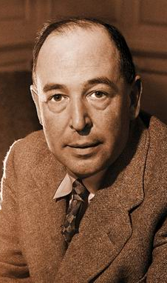
3. Mas não Desesperada
Paulo: “Atribulados, mas não angustiados...” (2 Co 4:8-9).
A esperança da Igreja é escatológica: olha para a glória vindoura.
C. S. Lewis: “A dor é o megafone de Deus para despertar um mundo surdo.”
A Igreja é abalada, mas não destruída.

Slide 12
TÓPICO II – A IGREJA QUE EVANGELIZA

Slide 13
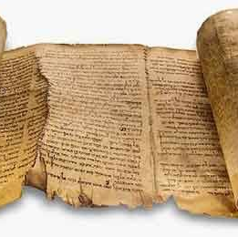
1. Evangelização centrada na Palavra
A Igreja cresceu porque anunciava a Palavra (At 8:4).
Não se tratava de entretenimento, mas da mensagem bíblica.
Crisóstomo: “A Palavra de Deus é como um leão: solte-a, e ela se defenderá sozinha.”

Slide 14
1. Evangelização centrada na Palavra
A perseguição gerou um movimento missionário (At 8:4).
Verbo “diaporeuomai”: movimento intencional, atravessar, ir além. Não foi fuga desordenada, mas um avanço missionário dirigido pelo Espírito.

Slide 15
1. Evangelização centrada na Palavra
Resultados da Palavra:
Conversões (At 8:12).
Milagres e libertações (At 8:7).
Calvino: “Onde a Palavra de Deus é pregada com poder, o Espírito Santo se une a ela para produzir fruto.”

Slide 16
2. Evangelização centrada em Cristo
Felipe pregava Cristo em Samaria (At 8:5).
A mensagem era: Jesus é o Messias, morto e ressuscitado.
Martinho Lutero: “Pregamos sempre Cristo, e este crucificado. Fora dele, não há nada que valha.”
A Igreja só é relevante quando mantém Cristo no centro da mensagem.

Slide 17
TÓPICO III – A IGREJA QUE DÁ SUPORTE À EVANGELIZAÇÃO

Slide 18
1. O suporte da Igreja
Os apóstolos enviaram Pedro e João para confirmar a obra em Samaria (At 8:14).
Visão da necessidade: a fé nascente precisava de fortalecimento.
Preparo e envio: oração, imposição de mãos, ensino.
Relatos históricos: desde o séc. II, as comunidades cristãs sustentavam missionários itinerantes.

Slide 19
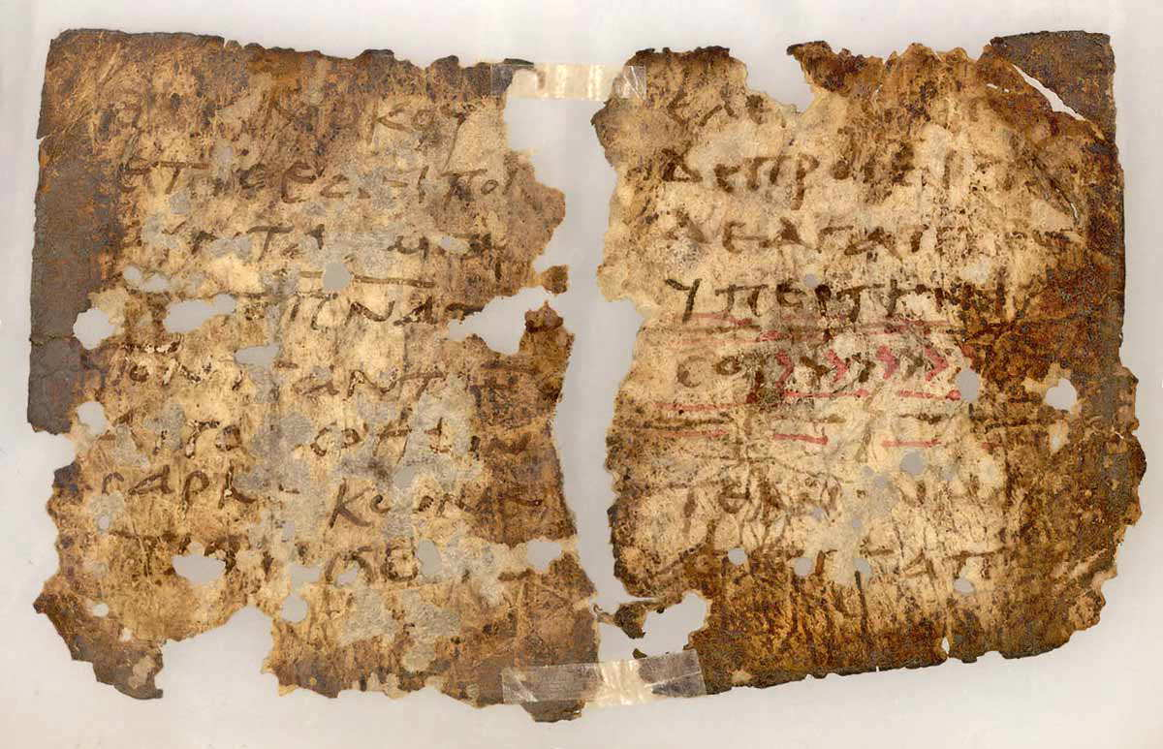
Didachê, capítulo 11, vv. 4-6 (tradução livre):
“Todo apóstolo que vier a vós seja recebido como o Senhor. Mas ele não permanecerá senão um só dia, e, se houver necessidade, também o seguinte; mas se permanecer três dias, é falso profeta. Quando o apóstolo partir, não levará nada senão o pão, até que chegue à pousada; se pedir dinheiro, é falso profeta.”

Slide 20
Didachê, capítulo 12, v.1: (tradução livre):
“Todo aquele que vier em nome do Senhor seja recebido; depois, examinando-o, o conhecereis, porque tereis entendimento para distinguir a direita da esquerda.”

Slide 21

O que é?
A Didachê (fim do séc. I ou início do II) é um dos primeiros manuais cristãos de instrução e prática eclesiástica.
Mostra que a Igreja já tinha consciência da necessidade de acolher missionários, mas também de discernir os verdadeiros dos falsos.
Ou seja, desde o princípio a Igreja apoiava e sustentava a obra missionária, mas estabelecia critérios de ordem e doutrina.

Slide 22

2. A Igreja que Discipula
Jesus ordenou: “Fazei discípulos...” (Mt 28:19).
Evangelização sem discipulado é incompleta.
Irineu de Lyon: “A glória de Deus é o homem vivo; e a vida do homem é ver a Deus.”
O discipulado forma cristãos maduros, não apenas convertidos.

Slide 23
2. A Igreja que Discipula
Exemplos bíblicos:
Paulo e Timóteo (2 Tm 2:2).
Priscila e Áquila instruindo Apolo (At 18:26).
Em Atos 8, alguns não receberam o Espírito Santo até que Pedro e João orassem.

Slide 24
Possíveis explicações de não serem batizados no Espírito
  Necessidade da autoridade apostólica para legitimar o movimento em Samaria.
  Mostrar que a experiência do Espírito é dom de Deus, não automático.
  O discipulado forma maturidade espiritual e conduz ao pleno recebimento do Espírito.

Slide 25
3. Sem o Espírito, o discipulado está incompleto
O Espírito Santo é o Mestre da Igreja (Jo 14:26).
O revestimento de poder é indispensável (At 1:8).
Stanley Horton: “A experiência pentecostal é um meio para cumprir a missão da Igreja.”

Slide 26
3. Sem o Espírito, o discipulado está incompleto
O Espírito Santo é quem vivifica o ensino e forma caráter cristão.
Por que cremos assim?
Atos 1:8 – poder para testemunhar.
Atos 2:4 – experiência pentecostal como revestimento.
A chama pentecostal mantém a Igreja viva, missionária e relevante.
Stanley Horton: “O batismo no Espírito não é o fim, mas a habilitação para uma vida de serviço e testemunho eficaz.”

